Slide 1


Logros del
Programa Operativo FEDER Galicia
2007-2013
(año 2012)

Slide 2
El FEDER, en Galicia, ayuda al crecimiento inteligente:
  Actuando en tres direcciones:
  Investigación y desarrollo: en el ámbito universitario y en el empresarial
  Innovación empresarial: impulsando el tejido productivo gallego.-Crecimiento basado en la innovación: propiciando un tejido productivo
      + competitivo
      + sólido
      + innovador
  Desarrollo de las Tecnologías y de la Sociedad de la Información
  UE-27.

Slide 3
  1.- Investigación y desarrollo: en el ámbito universitario y en el empresarial
Investigación aplicada en las empresas :
    Ejemplo: Proyecto Fividoc; un proyecto en marcha y una empresa receptora de fondos FEDER para su desarrollo
    Realizado por la Axencia Galega da Innovación (203047)
    .
Investigación en el Sistema Universitario Gallego (SUG):
  Agrupaciones estratégicas
  y Proyectos Emerxente
  Realizados por la SX de Universidades (203203)

Slide 4
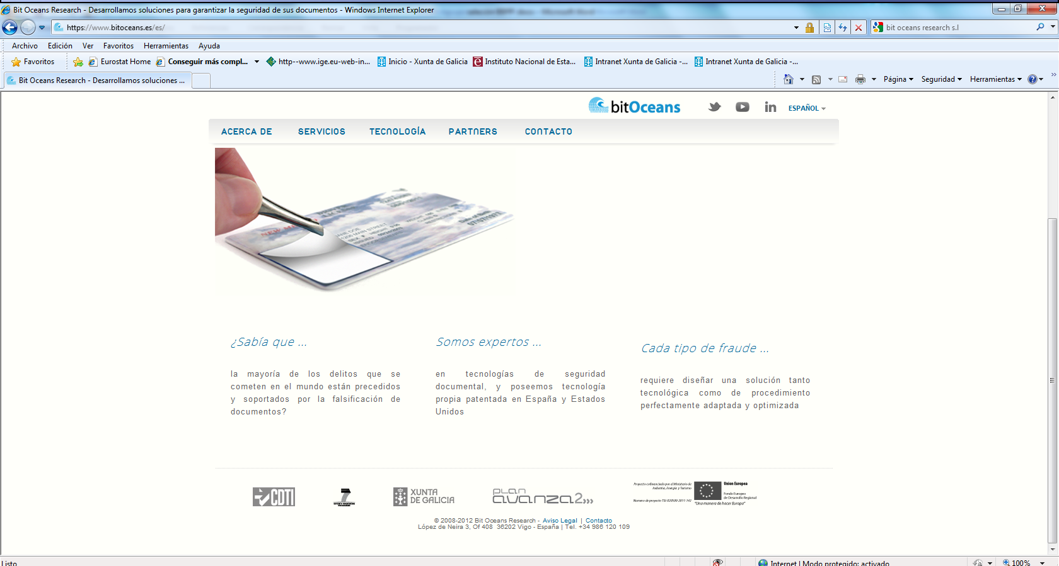
1.- Investigación y desarrollo .-FIVIDOC
Investigación en las empresas gallegas: Fividoc (Conjunto de varios proyectos de la empresa Bit Oceans Research financiados con FEDER)
www.bitoceans.es

Slide 5
1.- Investigación y desarrollo.-FIVIDOC
Proyecto Fividoc
(se reproduce el texto del artículo del mismo nombre del nº 9 de ULTREIA, revista de Política regional editada por la DX de Planificación e fondos )
Empresa BIT OCEANS RESEARCH, S.L.
Actividad: Explotación de la tecnología Fividoc, que evita la falsificación de documentos impresos
Descripción:
Solución patentada creada por la spin-off Bit Oceans para detectar el fraude por falsificación de documentos impresos.

Slide 6
1.- Investigación y desarrollo.-FIVIDOC
Proyecto Fividoc
FIVIDOC: Tecnología gallega contra el fraude documental
“Océanos de Bits para poner fin a los tramposos”
Durante varios años un grupo de ingenieros de la Universidad de Vigo trabajó por encontrar una fórmula que pusiese fin a la falsificación del DNI, el certificado de empadronamiento, un contrato, una vida laboral o un expediente universitario.
La solución, bautizada con el nombre de ‘Fividoc’, consiste en una aplicación informática que asocia cada documento con un código impreso en él, único e irrepetible.
Cuando se verifica la copia del documento original a través de un escáner, el sistema ‘Fividoc’ hace posible detectar las variaciones que ha sufrido la copia con respecto al documento original.

Slide 7
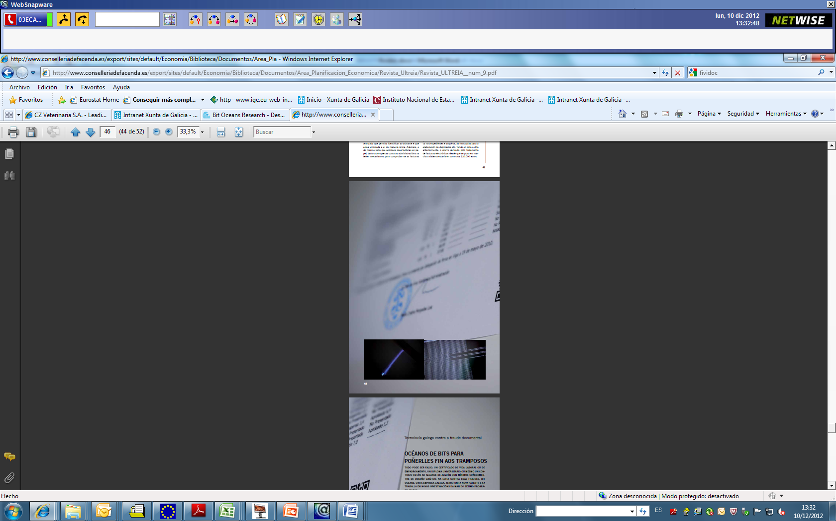
1.- Investigación y desarrollo.- .-FIVIDOC
FIVIDOC: Tecnología gallega contra el fraude documental
“Océanos de Bits para poner fin a los tramposos”
Ya se ha conseguido la patente española y la de Estados Unidos.

Slide 8
1.- Investigación y desarrollo .- Investigación en las Universidades públicas gallegas
Agrupaciones estratégicas : «Unir capacidades»
Ayudas de tres años de duración, con un importe de 250.000€ anuales, destinadas a fomentar la agrupación de capacidades investigadoras en áreas de especial relevancia para el Sistema Universitario de Galicia y para la sociedad gallega. Las agrupaciones debían estar formadas al menos por 5 grupos de investigación universitarias. Los fondos podían destinarse a diversos tipos de gasto, pero nunca a obras o grandes infraestructuras científicas.
ECIMAT: Investigación de Medio Marino , Acuicultura, Oceanografía Biológica y Ciencias de la Tierra-Oceanografía
CIMUS: Investigación en materia de oncología, farmacología, neurociencia, cardiovascular, endocrinología, genética y genómica funcional y terapia celular
CITIC
7 grupos de investigación con especializaciones distintas y complementarias persigue potenciar el avance en las TIC y fomentar la transferencia a la sociedad de este conocimiento
CIQUS
Campo de la química biológica y en el desarrollo de nuevos materiales funcionales

Slide 9
1.- Investigación y desarrollo .- Investigación en las Universidades públicas gallegas
CITIUS: ámbito de las Tecnologías de la Información, diferenciando 4 áreas de conocimiento: Arquitectura y Tecnología de Computadores, Ciencias de la Computación e Inteligencia Artificial, Electrónica, y Lenguajes y Sistemas Informáticos
CIA: desarrollo de nuevos productos alimentarios
ACETIC: campo de las telecomunicaciones: la telemática, el procesado de señal en comunicaciones y multimedia y los Sistemas Radio
INBIOMED
grupos de Medicina, Biología, Química, Física, Bioinformática y Estadística, coordinados para avanzar en el conocimiento de la patología, en su diagnóstico y desarrollo de terapias, aprobó 5 líneas de investigación

Slide 10
1.- Investigación y desarrollo .- Investigación en las Universidades públicas gallegas
Proxectos emerxentes:
«Crecer como grupo de investigación»
«La unión hace la fuerza»
Destacan cuatro proyectos , dirigidos a reforzar pequeños grupos de investigación en las diferentes universidades gallegas,
Además han obtenido el “Starting Grant 2011” (de los 40 europeos en total),
    Tres grupos de la Universidad de Santiago de Compostela, USC, uno de la Facultad de Física y dos de la Facultad de Medicina
    Uno de la Universidad de Vigo, de la Facultad de Biología

Slide 11
2.- Innovación empresarial: tejido productivo: + competitivo + sólido + innovador
Tres proyectos innovadores gestionados por el Instituto Galego de Promoción Económica (IGAPE, 203525), a través de ayudas a PYMEs :
DELTA VIGO, S.L, (TP 1.07. Inversiones en las empresas directamente vinculadas a la innovación (tecnologías innovadoras, creación de nuevas empresas emprendidas por las universidades, centros y empresas de IDT y empresas existentes...). Sector de la automoción y aeronáutica
CZ VETERINARIA , SL (TP 1.07 Inversiones en las empresas directamente vinculadas a la innovación (tecnologías innovadoras, creación de nuevas empresas emprendidas por las universidades, centros y empresas de IDT y empresas existentes...). Sector de la fabricación y comercialización de productos químicos y veterinarios.
COMPOST GALICIA, S.A. (TP 2.09 Otras acciones que se destinan al estímulo de la innovación y el espíritu de empresa en las pequeñas empresas ) Sector: Químico (Fabricación de abonos).

Slide 12
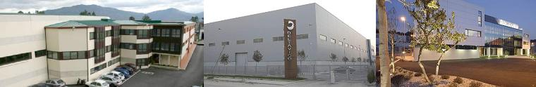
2.- Innovación empresarial.-INDUSTRIAS DELTA VIGO, S.L. IG103.2010.1.70
Datos Económicos (2010)
Facturación: 12,6 millones de €
Nº de empleados: 90
http://www.deltavigo.es
SECTOR DE ACTIVIDAD:
    Auxiliar de automoción
Pertenece al Clúster de la Automoción de Galicia (CEAGA) desde su constitución.
Desde el año 2009, aproximadamente el 70 por ciento de las ventas se dirigen a clientes del sector aeronáutico y aeroespacial, con proyección internacional, abarcando en la actualidad su marco geográfico de clientes países como Alemania, Francia, Irlanda y Canadá

Slide 13
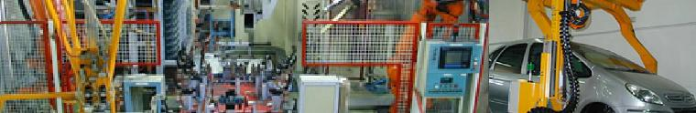
2.- Innovación empresarial.-INDUSTRIAS DELTA VIGO, S.L. IG103.2010.1.70
INDUSTRIAS DELTA VIGO, S.L. diseña, desarrolla y fabrica 6 líneas de productos:
Ingeniería de desarrollo de bienes de equipo para automoción y aeronáutica llave en mano.
Fabricación de bienes de equipo para automoción y aeronáutica
Automatización de sistemas productivos y robótica
Fabricación de piezas y conjuntos componentes de aeronáutica
Fabricación de productos standard para la automoción
Mantenimiento de líneas productivas
Descripción del proyecto: Diseño y desarrollo de máquinas con tecnología Pressforming altamente automatizada, para la fabricación flexible de estructuras primarias de fibra de carbono de hasta 50 metros y con espesores de hasta 12 mm. de aplicación fundamentalmente a la construcción de aeronaves

Slide 14
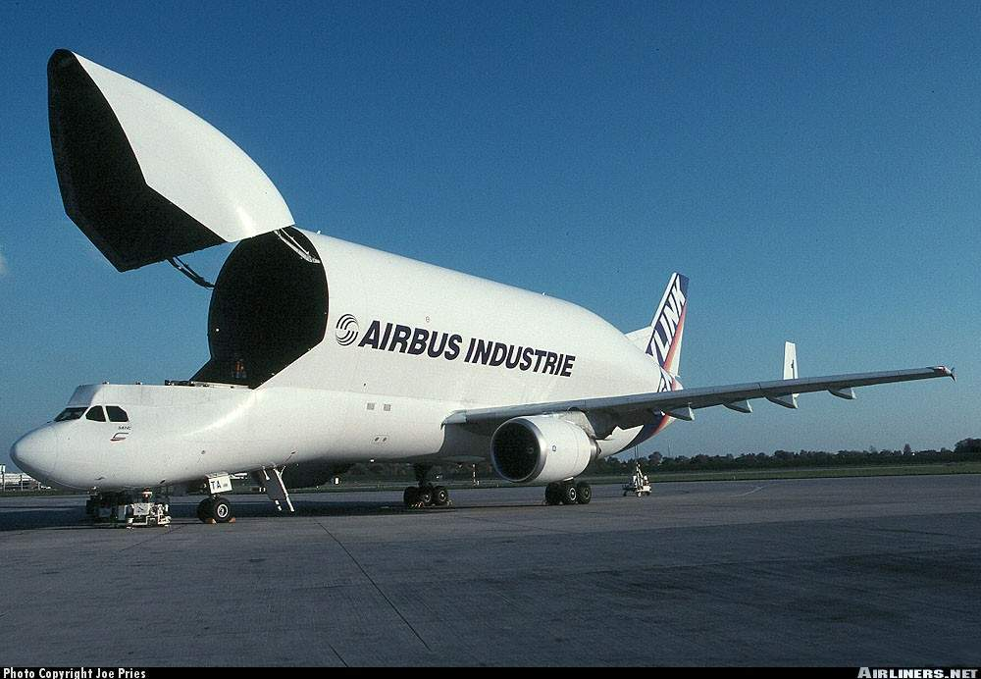
2.- Innovación empresarial.-INDUSTRIAS DELTA VIGO, S.L. IG103.2010.1.70
Aplicación de la fibra de carbono:
espectacular línea ascendente en la construcción de nuevas aeronaves
debido fundamentalmente a las ventajas que presenta la utilización de los materiales compuestos y la fibra de carbono en particular, frente a los materiales metálicos: relación peso-resistencia, resistencia a fatiga, y factor de corrosión nulo entre otros.
Lo que revierte en una reducción de dos de los costes operativos fundamentales de un avión: consumo de combustible y mantenimiento.

Slide 15
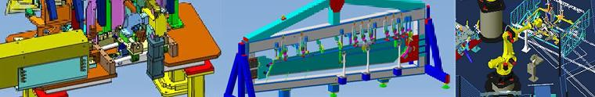
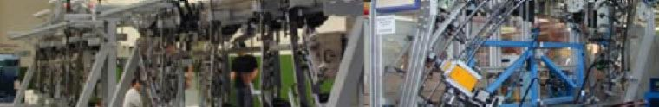
2.- Innovación empresarial.-INDUSTRIAS DELTA VIGO, S.L. IG103.2010.1.70
Nuevo proceso
se llama PRESSFORMING, que consiste en la combinación de 2 procesos:
- calor (hot forming) y
- presión.
Que es una solución tecnológica para el conformado automatizado de estructuras primarias de fibra de carbono de hasta 50 metros de longitud, y espesores de hasta 12 mm.

Slide 16
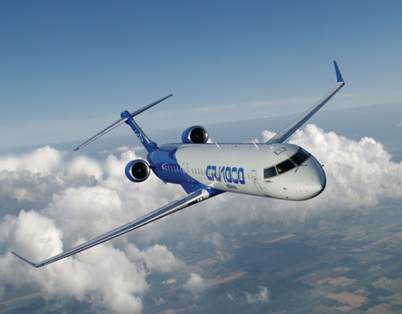
2.- Innovación empresarial.-INDUSTRIAS DELTA VIGO, S.L. IG103.2010.1.70
Nueva tecnología de fabricación
Que permitirá a los grandes fabricantes del sector aeronáutico (AIRBUS, BOEING y BOMBARDIER) sustituir :
  las estructuras de aleación hasta ahora utilizadas
  por estructuras en fibra de carbono,
Que implica:
reducción de peso (menor consumo de combustible)
mejora muy notable en resistencia a la fatiga
Menor corrosión (mayor mantenibilidad del avión)
Bombardier

Slide 17
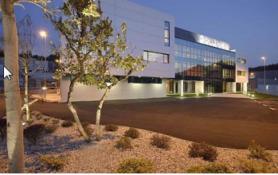
2.- Innovación empresarial.-INDUSTRIAS DELTA VIGO, S.L. IG103.2010.1.70
CARÁCTER INNOVADOR.-
Supone un nuevo proceso industrial para la aplicación de la fibra de carbono en la fabricación de grandes estructuras primarias para el sector aeronáutico.
No existían procesos ni equipos alternativos en el mercado.
Supone un importante paso dentro de la tecnología de fabricación de grandes estructuras aligeradas de alta eficiencia.
Aplicaciones en sectores como el Aeroespacial, Construcción (infraestructuras), Energía y Ferroviario
DATOS EXPEDIENTE.-
Coste Subvencionable: 265.556,00 €
Subvención concedida: 70.372,34 (26,5%)
FEDER 1.07
Fecha de solicitud: 31.05.2010
Fecha de concesión: 23.09.2010
Fecha de pago: 15.02.2011

Slide 18
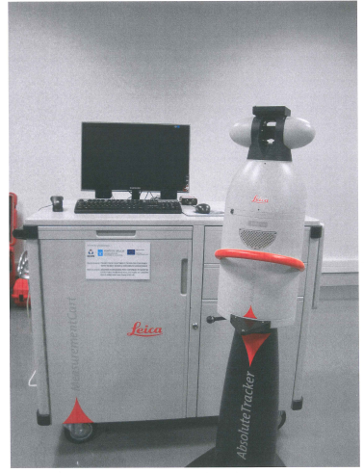
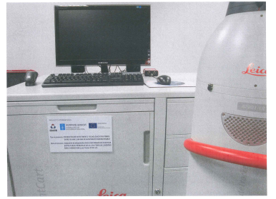
2.- Innovación empresarial.-INDUSTRIAS DELTA VIGO, S.L. IG103.2010.1.70
Ejemplos de difusión del FEDER

Slide 19

2.- Innovación empresarial.- Proyecto de CZ VETERINARIA, S.A. IG103.2010.2.48
CZ Veterinaria S.A. (CZV) empresa que procede de Cooper-Zeltia Veterinaria, está dedicada en exclusividad a la fabricación de especialidades veterinarias.
La empresa fabrica
  tanto productos para uso oficial ( Bluevac, CZV REV-1, OCUREV, RB-51CZC, ROSA BENGALA, TUBERCULINAS, VACUNAS,..)
  como tratamientos (Brucelosis, Paratuberculosis, Lengua Azul, Tuberculosis, AUSCHKY, COLIDEX-C,..)
  o productos farmacéuticos (ADJUVAL, HIPPIRON, IMAFER 200,..).

Slide 20
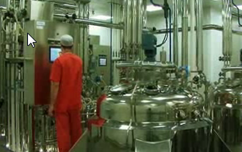
2.- Innovación empresarial.- Proyecto de CZ VETERINARIA, S.A. IG103.2010.2.48
Datos Económicos (2011)
Facturación: 22,4 millones de €
Nº de empleados: 126
http://www.czveterinaria.com
PROYECTO.-
PUESTA EN MARCHA DE UNA INSTALACIÓN DE EXPERIMENTACIÓN BIOTECNOLÓGICA DE PRODUCTOS VETERINARIOS.
  El objeto del proyecto es dotar a la empresa de instalaciones de experimentación biotecnológica
  para la sensibilización con germen vivo de Mycrobacterium Tuberculosi (Subesp. Bovis) en cobayas,
  para probar el producto CZV Tuberculina Bovina
  para ello, se creó un animalario clasificado como P3 (medidas de aislamiento nivel 3), en las instalaciones de CZVeterinaria en Porriño, Pontevedra .

Slide 21
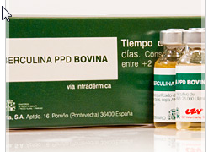
2.- Innovación empresarial.- Proyecto de CZ VETERINARIA, S.A. IG103.2010.2.48
Producto reformulado
No existía en España ninguna instalación que hubiera realizado esta prueba,
Por lo que aporta un novedoso valor tecnológico a CZ Veterinaria, S.A., empresa que apuesta firmemente por la Biotecnología.
Con esta instalación se reenfocará el producto “CZV Tuberculina Bovina” fabricada por CZ Veterinaria, S.A. y le permitirá ampliar su presencia en mercados como Irlanda y el Reino Unido.

Slide 22
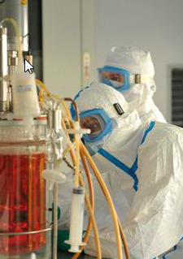
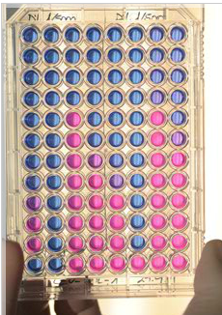
2.- Innovación empresarial.- Proyecto de CZ VETERINARIA, S.A. IG103.2010.2.48
CARÁCTER INNOVADOR.-
La innovación tiene su origen en el departamento de I+D de CZ Veterinaria, S.A. que a través de su conocimiento de la Pharmacopea Europea puso a punto esta técnica y adaptó el registro de la CZV Tuberculina Bovina para realizarla.

Slide 23
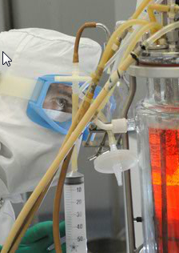
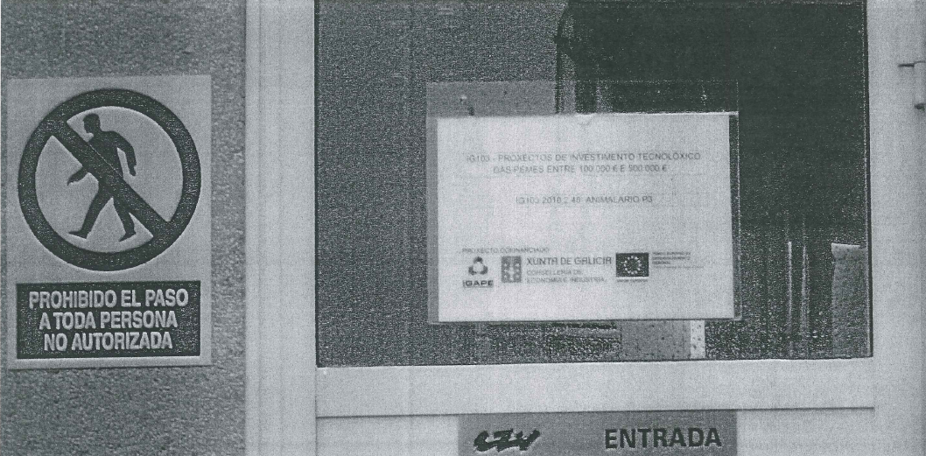
2.- Innovación empresarial.- Proyecto de CZ VETERINARIA, S.A. IG103.2010.2.48
Muestras del proyecto y de difusión del FEDER

Slide 24

2.- Innovación empresarial.- Proyecto de COMPOST GALICIA, S.A. IG103.2008.1.40
COMPOST GALICIA, S.A. Se dedica a la tala y astillado de madera para la producción de biomasa, para su posterior tratamiento de residuos urbanos y la realización de compost de alta calidad NPK ( calidad del pH de la tierra y sus niveles de Nitrógeno (N), Potasio (K) y Fósforo (P)).
Datos Económicos (2010)
Facturación: 12,6 millones de €
Nº de empleados: 12
http://www.compostgalicia.es/

Slide 25

2.- Innovación empresarial.- Proyecto de COMPOST GALICIA, S.A. IG103.2008.1.40
PROYECTO.- AUTOMATIZACIÓN DEL PROCESO DE CARGA Y BIOFILTRO DE LA ESTACIÓN DE COMPOSTAJE.
Es decir, se automatizaron dos sistemas:
1.- La carga de producto, basada en tolvas automatizadas y transporte mediante bandas transportadoras aéreas.
2.- El biofiltro, tanto en el aire de la planta de producción como en las aguas residuales y potabilización del abastecimiento.

Slide 26

2.- Innovación empresarial.- Proyecto de COMPOST GALICIA, S.A. IG103.2008.1.40
Nuevo producto
La planta de compostaje de COMPOST GALICIA ofertará “compost clase A”, y será la primera de este tipo en la Comunidad Autónoma.
Acceder al mercado de compost es una buena oportunidad de eco-innovación basada en la creciente demanda de productos de la agricultura ecológica.
El compost es la elección preferida para el uso como fertilizante, debido a que en este tipo de agricultura está prohibido el uso de productos químicos industriales

Slide 27
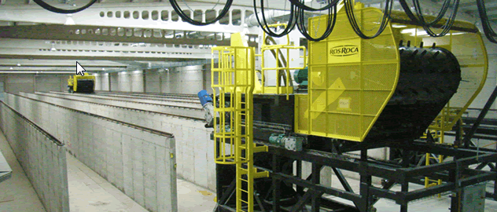
2.- Innovación empresarial.- Proyecto de COMPOST GALICIA, S.A. IG103.2008.1.40
CARÁCTER INNOVADOR.-
Existía escasa oferta de compost clase A en el estado español,
Esta es la 1ª planta que se realiza en Galicia.
Producto enfocado al mercado mayorista, como son cooperativas, grandes productores, asociaciones, viveros, grandes superficies.
Con este proyecto la empresa será capaz de: Aprovechar los lodos procedentes tanto de depuradoras como de fosas sépticas y pozos negros para la elaboración de Compost clase A.

Slide 28
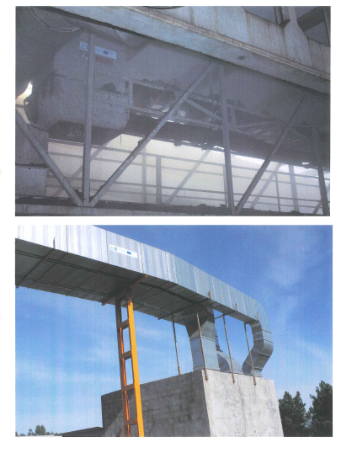
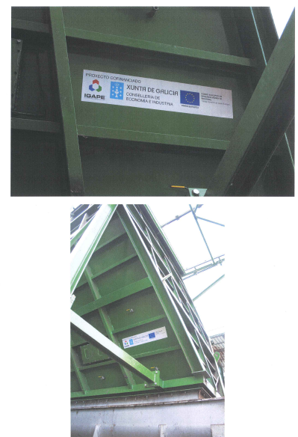
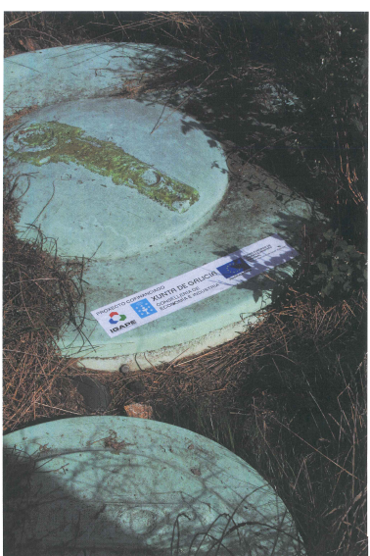
2.- Innovación empresarial.- Proyecto de COMPOST GALICIA, S.A. IG103.2008.1.40 ejemplos de difusión del FEDER

Slide 29
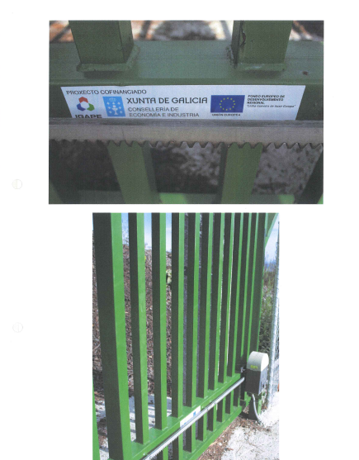
2.- Innovación empresarial.- Proyecto de COMPOST GALICIA, S.A. IG103.2008.1.40 ejemplos de difusión del FEDER

Slide 30
  3.- Desarrollo de las Tecnologías y de la Sociedad de la Información
  .
Proyecto (TP 1.11. Tecnologías de la información y comunicación (acceso, seguridad, interoperatividad, prevención de los riesgos, investigación, innovación, contenidos electrónicos): proyecto PR520A-2011-015, de la empresa Televés, S.A
Proyecto gestionado por la Axencia para a Modernización Tcnolóxica de Galicia.- Amtega (203205)
Plataforma de servicios IP multidispositivo para la gestión de cabeceras de Distribución
Se trata de la creación de un sistema de comunicaciones IP para las cabeceras de distribución con capacidad de gestión y la creación de una serie de servicios avanzados.
El sistema de comunicaciones permitirá dar soporte a los diferentes servicios avanzados que se van a crear, además para gestionar dicho sistema de comunicaciones será necesario crear un panel para que el instalador de comunicaciones controle sus cabeceras.
También se ofrecen servicios avanzados que permitan al instalador gestionar cabeceras de televisión de forma sencilla y desde cualquier dispositivo.
También hay que tener en cuenta que en la actualidad existen servicios que únicamente los realizan el personal técnico y especializado, realizando complejas tareas técnicas en el lugar donde se encuentra la cabecera de televisión.
El cambio de canales es uno de estos servicios importantes para este sector.

Slide 31
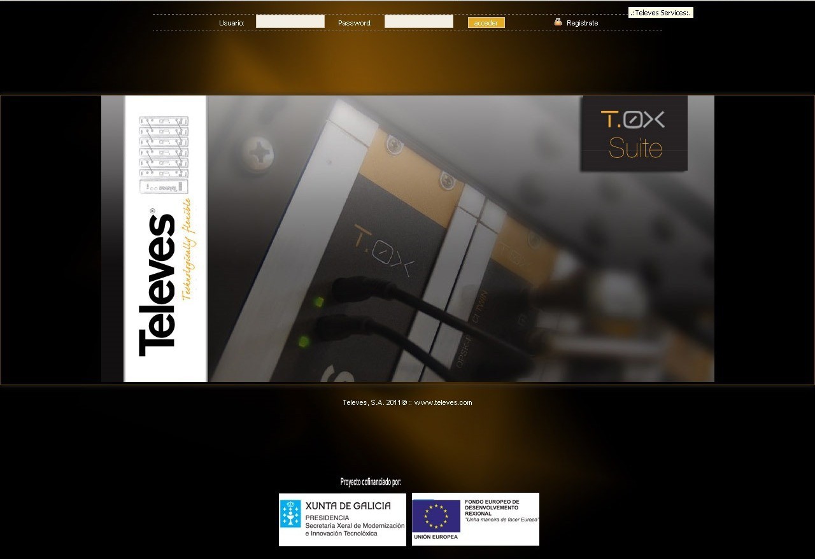
3.- Desarrollo de las Tecnologías y de la Sociedad de la Información Proyecto Televés, S.A imagen del proyecto (publicado en la web de televés)

Slide 32
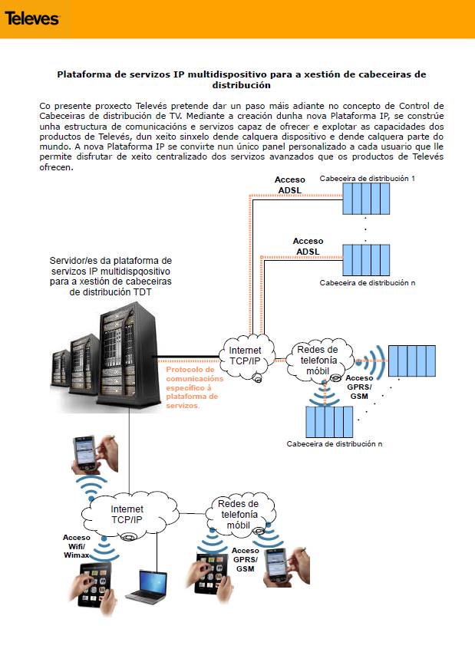
3.- Desarrollo de las Tecnologías y de la Sociedad de la Información Proyecto Televés, S.A.
El reto que se proponían con este proyecto:
Cambiar los canales de televisión en una cabecera de distribución de forma fácil y sencilla
Se trata, entonces:
por un lado, la creación de un sistema de comunicaciones con capacidad de gestión
y por otro, la creación de servicios avanzados sobre dicho sistema.

Slide 33
3.- Desarrollo de las Tecnologías y de la Sociedad de la Información Proyecto Televés, S.A
Un paso adelante en el concepto de Control de Cabeceras de distribución de TV. a través de internet (IP)
Con la creación de una nueva Plataforma IP,
se construye una estructura de comunicaciones y servicios capaz de ofrecer y explotar las capacidades de productos de Televés, de una forma fácil desde cualquier dispositivo y desde cualquier parte del mundo.

Slide 34
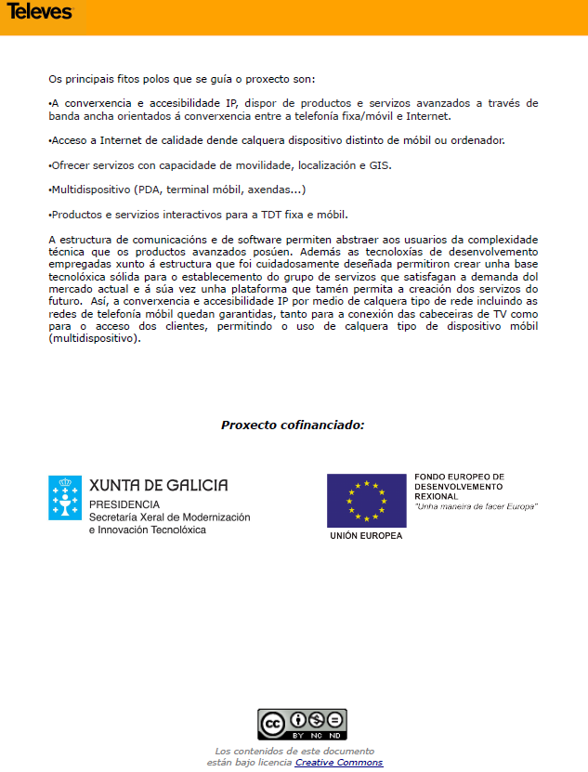
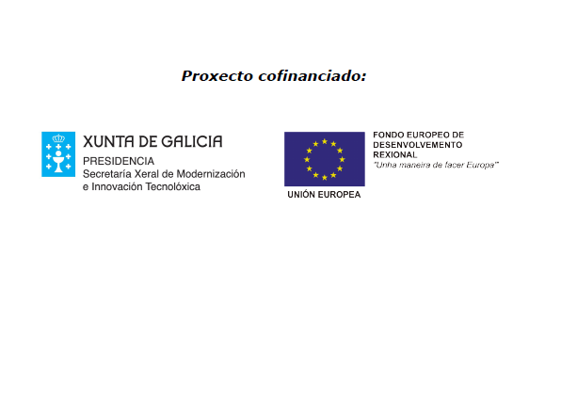
Difundiendo el proyecto y su financiación con el FEDER de Galicia
Web principal http://services.televes.net/) se incluye la leyenda: “Proxecto cofinanciado”, com el LOGO completo del FEDER de GALICIA y enlaces

Slide 35
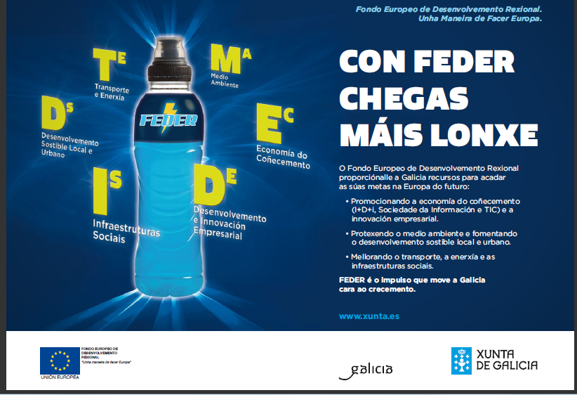
Campaña «energética» de difusión del FEDER de Galicia.- 2012

Slide 36
Se puede consultar en la web de la Consellería de Facenda y en la página principal de la Xunta de Galicia: http://www.conselleriadefacenda.es/export/sites/default/Economia/Biblioteca/Documentos/Area_Planificacion_Economica/Campaxa_publicitaria_PO_FEDER_Galicia_2007-2013_xPrensa._Julio_2012x.PDF
También os invito a ver los vídeos de difusión del Día de Europa (2011 y 2012), en:
http://www.conselleriadefacenda.es/web/portal/dia-de-europa

